Slide 1
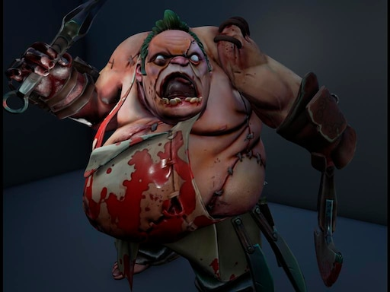
Чилееееен)))
жопенция
ПИСЕЧКИ СИСЕЧКИ ПОПОЧКИ КАКАШЕЧКИ
ХУУУУУУУУУУУУУУУУУУУУУУУУУУУЙ
./.

Slide 2

ХАНДОНЧИК

